Slide 1
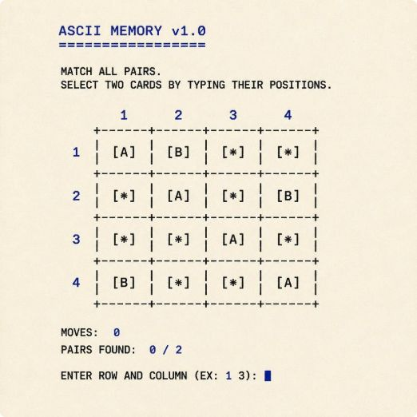
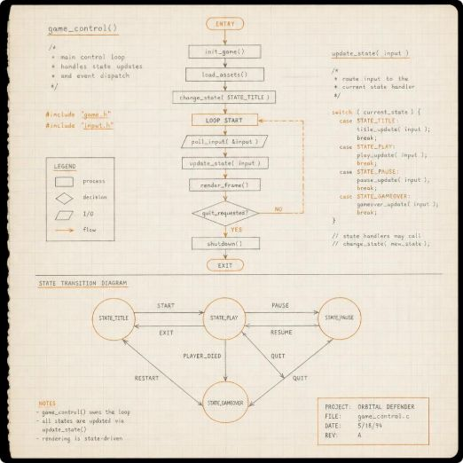
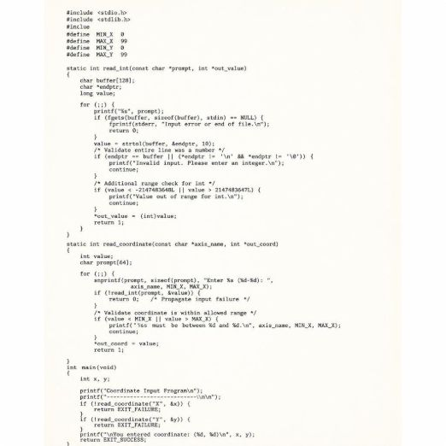


MEMORY GAME REFACTORING & EXPANSION
기본 게임을
안정적으로
확장합니다
4×4 또는 6×6 판에서 같은 글자 짝을 맞추는
콘솔 기억력 게임입니다. 버그 수정 후 UI, 게임성, 대전 기능을 단계적으로 추가합니다.
격자판 짝맞추기 구조
intro_game → display_rule
핵심 제어 흐름
→ game_control 루프 분기
검증과 예외 방어
안정성 중심 1~6번 개선

Slide 2
STEP 01 ~ 03 · INPUT & SELECTION VALIDATION
1~3. 잘못된 카드 선택을 막습니다
플레이어가 잘못된 값을 입력하거나 비정상적인 카드를 고르더라도 게임 상태가 꼬이지 않도록 입력 단계에서 차단합니다.
기능 01
기능 02
기능 03
판 크기와 번호 범위 검증
동일 번호 중복 선택 차단
MATCHED[][] 이미 맞춘 카드 방지
판 크기(4×4, 6×6)와 카드 좌표 번호의 숫자 유효 범위를 확인합니다. 잘못된 번호가 들어오면 안내 메시지를 출력하고 올바른 값이 들어올 때까지 재입력을 유도합니다.
첫 번째 선택한 카드와 두 번째 선택한 카드가 같은 번호인지 즉시 대조합니다. 자기 자신을 다시 골라 정답 처리되는 논리 오류를 구조적으로 차단합니다.
2차원 boolean 또는 정수형 matched[][] 배열을 통해 완료된 위치를 기록합니다. 이미 오픈된 카드를 다시 선택해 턴을 낭비하거나 상태를 덮어쓰지 못하게 잠급니다.

Slide 3
STEP 04 ~ 06 · BUFFER & SYSTEM STABILITY
4~6. 입력과 시간 처리의 안정성을 높입니다
표준 C 런타임 환경에서 플랫폼에 구애받지 않고 무한 루프나 정의되지 않은 동작 없이 안전하게 구동되도록 내부 코드를 정비합니다.
구분
기존 문제점 및 리스크
개선 및 표준 구현 방식
기능 04 · 버퍼 정리
문자나 기호 입력 시 scanf 실패로 개행 문자가 남아 무한 루프 발생
표준 입력 스트림의 getchar() 루프로 잔여 입력 버퍼를 안전하게 비움
함수 호출마다 srand()를 재호출하거나 비표준 CLK_TCK 매크로 사용
시작 시점 1회만 시드 초기화, 표준 CLOCKS_PER_SEC로 경과 시간 계산
기능 05 · 난수와 시간
기능 06 · 메모리 정리
선언만 되고 참조되지 않는 미사용 answer 배열 방치
불필요 변수 정리 또는 완료 카드 이력 추적용 버퍼로 용도 재정의

Slide 4
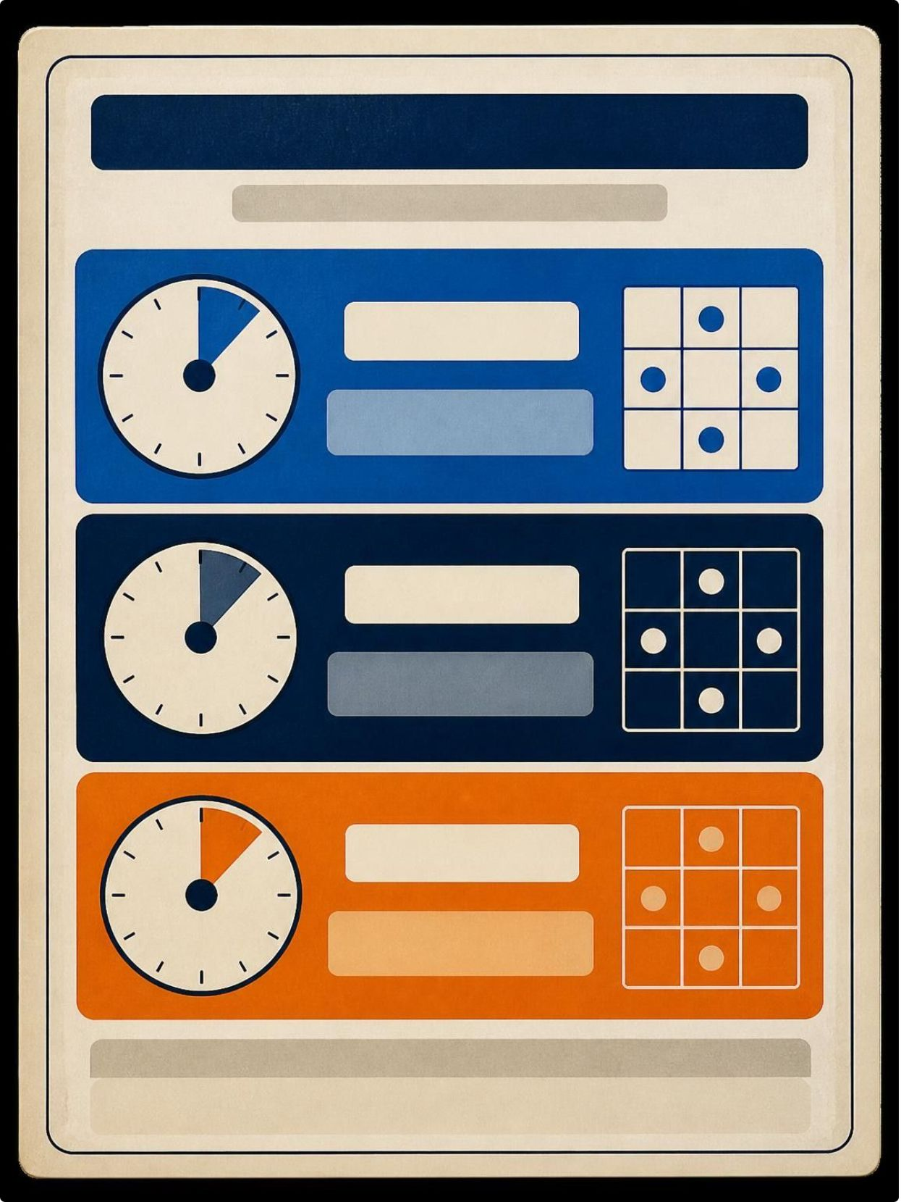
STEP 07 ~ 11 · DIFFICULTY & CHALLENGES
7~11. 난이도와 도전 조건을 선택합니다
게임 시작 전 플레이어가 자신의 숙련도에 맞춰 난이도와 판 크기, 서바이벌 제약 조건을 조합할 수 있습니다.
10초
5초
2초
쉬움 난이도 암기 시간
보통 난이도 표준 시간
어려움 극한 암기 시간
판 크기 확장 (2×2 ~ 8×8)
도전 조건과 목숨 시스템
입문용 2×2부터 숙련자용 8×8까지 지원하며, 대형 판에서는 알파벳과 숫자를 혼합하여 짝을 구성합니다.
최대 시도 횟수 제한, 타이머 기반 타임어택 모드, 오답 시 하트가 깎이는 목숨 시스템을 탑재합니다.
기능 7~11 시스템 룰북
난이도별 암기 제한 시간 및 그리드

Slide 5
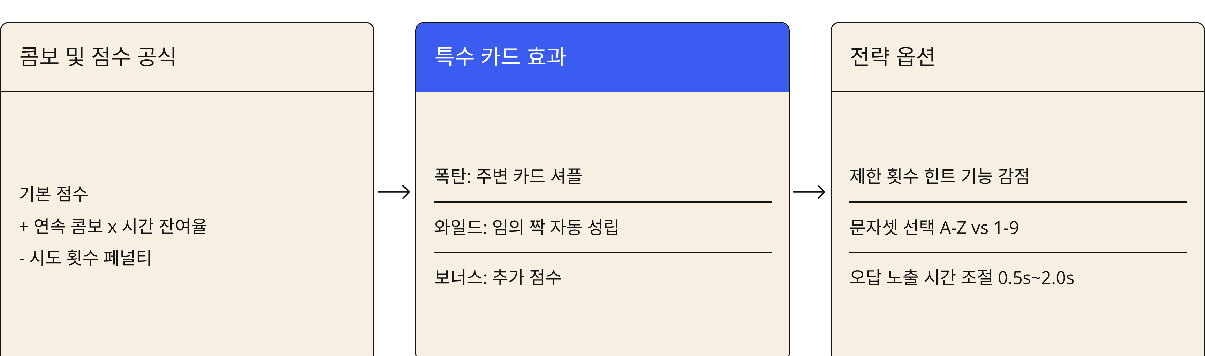
STEP 12 ~ 17 · SCORE & STRATEGIC MECHANICS
12~17. 점수와 전략 요소를 더합니다
연속 정답 콤보 점수
힌트와 리스크 관리
특수 카드와 노출 시간
틀리지 않고 연속으로 맞추면 배율 점수가 부여되며, 남은 시간과 소모한 시도 횟수를 종합 계산합니다.
남은 카드 중 짝 하나를 순간 보여주는 힌트 기능을 제공하되, 사용 횟수 제한 및 점수 감점을 적용합니다.
폭탄·와일드·보너스 카드를 배치하고, 난이도에 따라 틀린 카드가 뒤집히는 대기 시간을 가변 조절합니다.

Slide 6
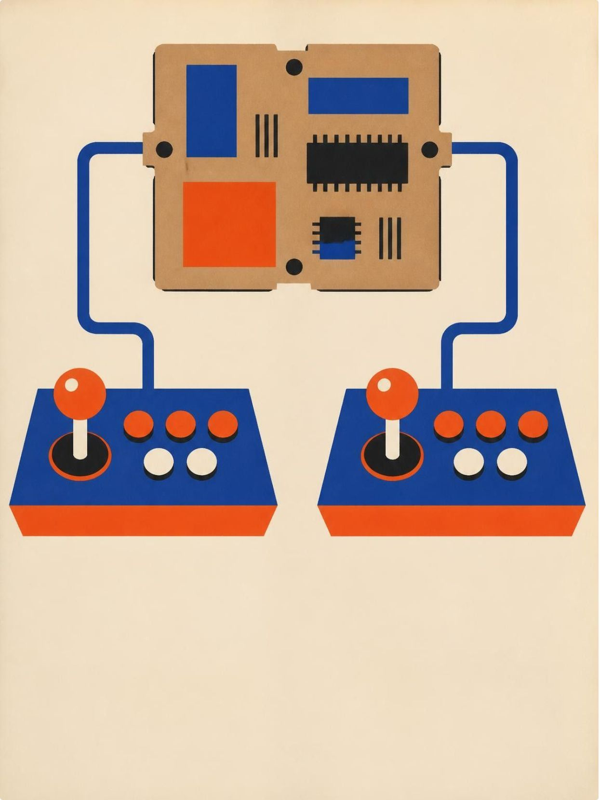
18~19. 함께 즐기는 대전 모드
혼자 즐기는 퍼즐에서 벗어나 한 키보드에서 경쟁하거나 협동하고, 인공지능 컴퓨터와 실력을 겨룹니다.
기능 18
2인 턴제 교대 대전
플레이어 1과 2가 번갈아 카드를 뒤집습니다. 짝을 맞추면 턴을 유지하여 연속 득점을 노릴 수 있고, 틀리면 즉시 상대방에게 턴이 넘어갑니다.
기능 19
공동 목표 협동 모드
두 명의 플레이어가 제한된 총 시도 횟수와 공유 목숨 안에서 서로 다른 영역을 기억하며 하나의 높은 팀 점수를 완성합니다.
대전 및 협동 인터페이스
턴 표시등과 점수 분할 보드

Slide 7




20~23. 선택과 진행 상황을 명확하게 보여줍니다
텍스트 콘솔에서도 직관적으로 카드 상태와 타이머를 인지할 수 있도록 색상과 카운트다운 인터페이스를 강화합니다.
20. ANSI 색상 피드백
22. 상단 상태 대시보드
맞춘 카드는 초록색, 오답은 빨간색, 현재 선택 중인 카드는 노란색 하이라이트로 직관적 구분을 지원합니다.
현재 경과 시간, 총 시도 횟수, 잔여 맞출 쌍의 개수를 화면 상단 고정 헤더에 실시간으로 갱신 표시합니다.
21. 방향키 커서 조작
23. 암기 카운트다운
숫자 좌표를 매번 타이핑하지 않고 방향키(↑↓←→)로 카드를 이동 탐색하고 Enter 키로 즉시 뒤집습니다.
게임 시작 시 전체 카드가 공개된 동안 3... 2... 1... 초 단위 카운트다운을 시각적으로 연출합니다.

Slide 8
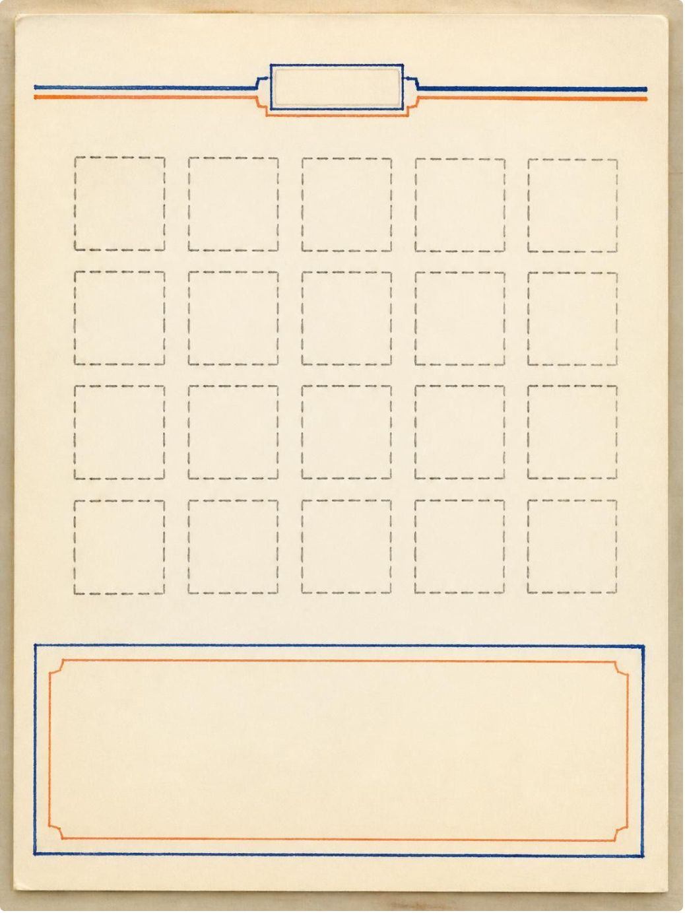



24~26. 콘솔 화면의 완성도를 높입니다
화면 렌더링 품질을 다듬고 사운드와 메뉴 체계를 더해 완성도 높은 C 언어 아케이드 애플리케이션으로 승격합니다.
24. 커서 숨기기
25. 상황별 효과음
26. 통합 메뉴 시스템
콘솔 화면 갱신 시 깜빡이는 텍스트 캐럿을 감추고, 이전 프레임 위치만 덮어써 잔상과 화면 깜빡임을 최소화합니다.
정답 매칭(비프음 고음), 오답(저음 경고음), 스테이지 클리어 축하 팡파르를 콘솔 비프음 및 주파수 사운드로 피드백합니다.
게임 시작, 난이도·규칙 설정, 명예의 전당 랭킹 조회, 프로그램 종료를 선택할 수 있는 정갈한 시작 타이틀 메뉴를 제공합니다.
콘솔 아케이드 프레임워크
커서 제어 및 메뉴 루프

Slide 9
27~29. 기록을 저장하고 결과를 돌아봅니다
게임이 끝난 후 데이터를 영구 파일에 보존하고, 상세 지표를 시각화하여 플레이어가 자신의 기억 패턴을 분석할 수 있게 돕습니다.
기능 번호 | 핵심 기능명 | 세부 구현 내용 및 데이터 구조
기능 27 | 파일 저장 및 상위 5명 랭킹 | 플레이어 이름, 선택 난이도, 클리어 소요 시간을 텍스트/바이너리 파일에 저장하고 정렬하여 TOP 5 명예의 전당을 렌더링합니다.
기능 28 | 흐름 제어 (재도전·일시정지·포기) | 게임 중 ESC 키로 일시정지 메뉴를 호출하고, 언제든 게임을 포기하거나 완료 후 즉시 재시작할 수 있는 유연한 제어권을 보장합니다.
기능 29 | 종합 통계 리포트 화면 | 총 시도 횟수, 유효 매칭 정확도(%), 최고 연속 콤보, 카드 간 평균 선택 시간(초)을 종합 계산하여 결과 창에 브리핑합니다.

Slide 10
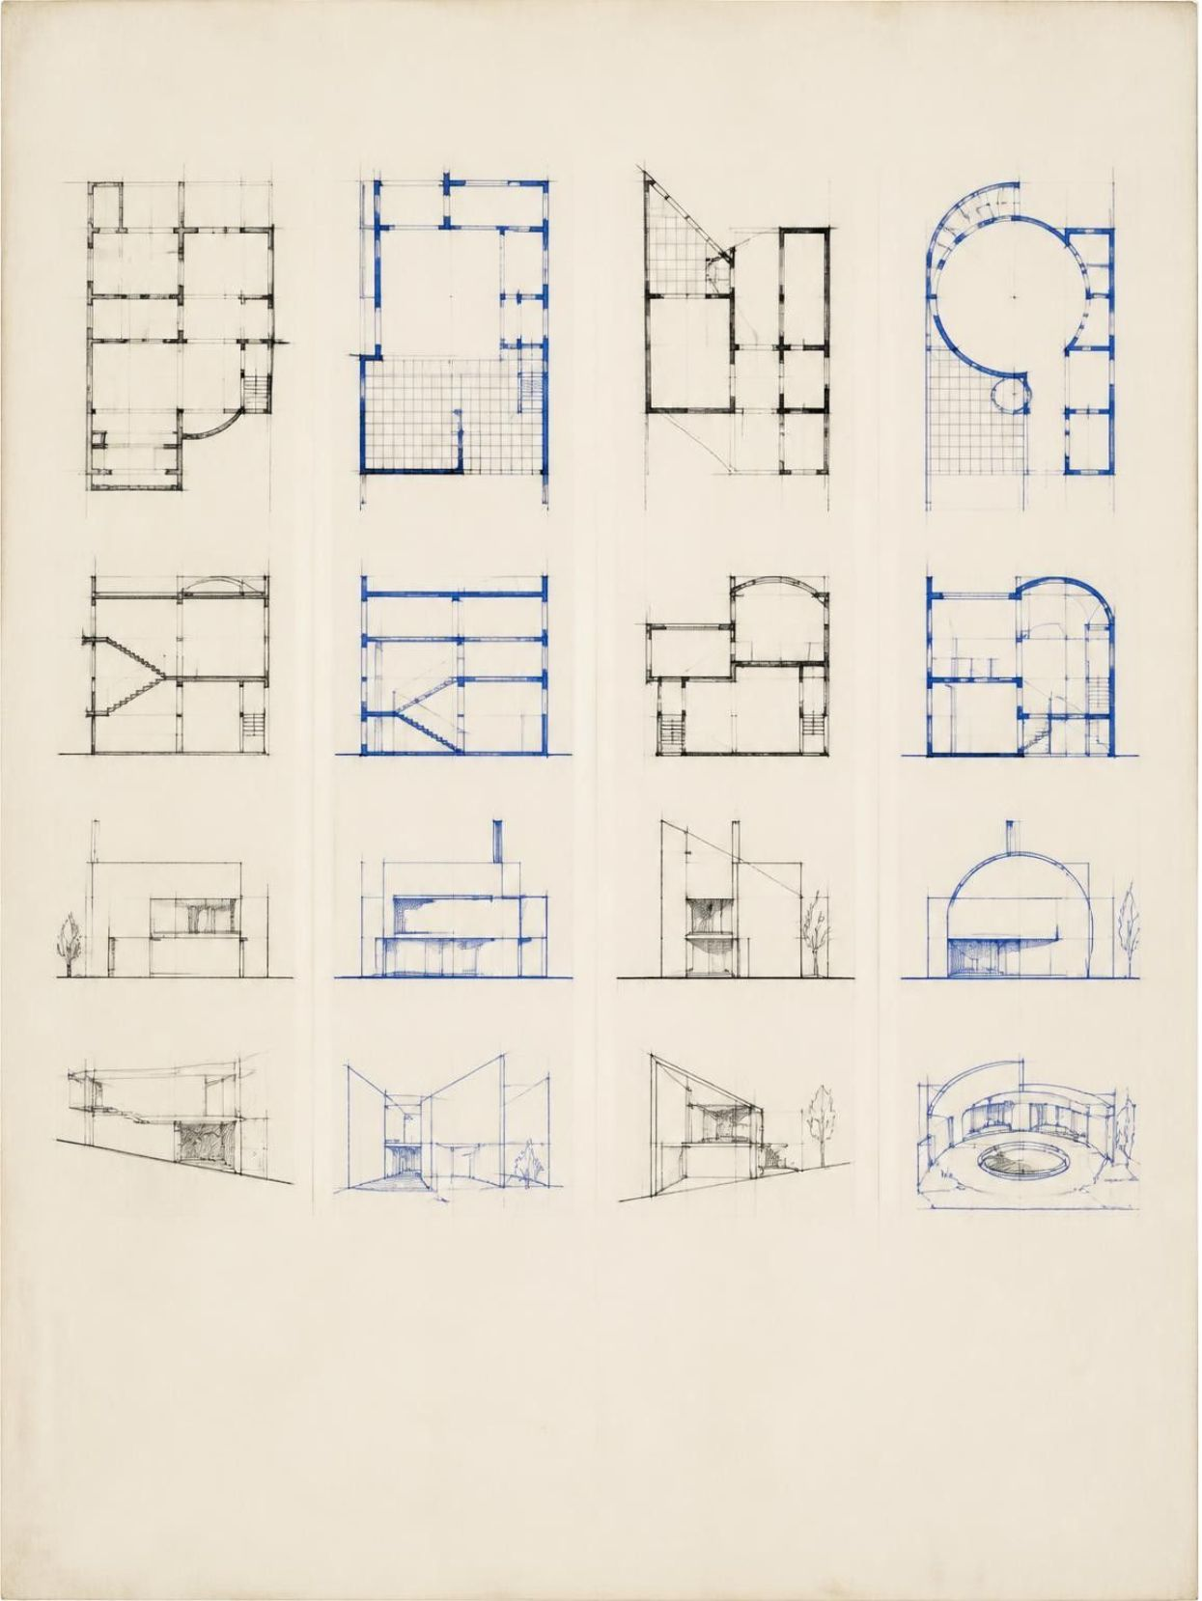
구현은 안정성부터 단계적으로 진행합니다
모든 기능을 한 번에 구현하지 않고, 입력 검증과 메모리 안정성을 먼저 확보한 뒤 사용자 경험과 규칙을 계층별로 확장합니다.
1
2
3
4
1단계
2단계
3단계
4단계
안정성 확보
UI 및 루프
게임성 확장
고도화 및 대전
1~6번 버그 수정. 입력 검증, 중복 선택 방지, 버퍼 정리, 시간 함수 표준화.
21, 23, 24, 29번 구현. ANSI 색상, 대시보드, 카운트다운, 재시작 제어.
7, 12, 13, 28, 30번 결합. 난이도 설정, 콤보 점수, 힌트, 파일 랭킹 저장.
22, 18~19번 적용. 방향키 커서 이동 및 2인 대전

Slide 11
구현은 안정성부터 단계적으로 진행합니다
모든 기능을 한 번에 구현하지 않고, 입력 검증과 메모리 안정성을 먼저 확보한 뒤 사용자 경험과 규칙을 계층별로 확장합니다.
1
2
3
4
1단계
2단계
3단계
4단계
안정성 확보
UI 및 루프
게임성 확장
고도화 및 대전
1~6번 버그 수정. 입력 검증, 중복 선택 방지, 버퍼 정리, 시간 함수 표준화.
21, 23, 24, 29번 구현. ANSI 색상, 대시보드, 카운트다운, 재시작 제어.
7, 12, 13, 28, 30번 결합. 난이도 설정, 콤보 점수, 힌트, 파일 랭킹 저장.
22, 18~19번 적용. 방향키 커서 이동 및 2인 대전, 확률형 AI 모드 완성.
단계별 개발 로드맵
기반 검증부터 심화 기능까지

